Slide 1



PROYECTO: TARJETAS DE CRÉDITO VISA
Grupo 6
Arriaga Ingrid
Bolaños Ana
Buestan Nancy
Valverde Soraya
Zúñiga Luis

Slide 2

En el 1S del 2023 se realizaron consumos por USD 10.382 millones a través de las tarjetas de crédito, generando un crecimiento anual del 22,8%. (Asobanca)

Slide 3



Oportunidad o Problema?
Definir buenos y malos pagadores de un conjunto de datos para obtener los siguientes beneficios para la Banca:
Fuente de Ingresos
Fidelización de Clientes
Incremento en participación de mercado
Ampliación de Base de Clientes

Slide 4
Definición de Buenos y Malos Pagadores
01
02
03
Introduction
Imputar con 0 en días vencidos
Promedio de días vencidos últimos 12 meses por cliente
Definición: Mal pagador > 15 días
04
05
06
Unificación de Bases de Datos por clientes
Eliminación de Nulos y datos atípicos
Buenos Pagadores = 21705
Malos Pagadores = 3090

Slide 5
GLOSARIO
BUEN PAGADOR | Quien no tiene deudas vencidas más de 15 días.
MAL PAGADOR | Quien tiene deudas vencidas más de 15 días
EDAD DE LA CARTERA | 12 MESES

Slide 6
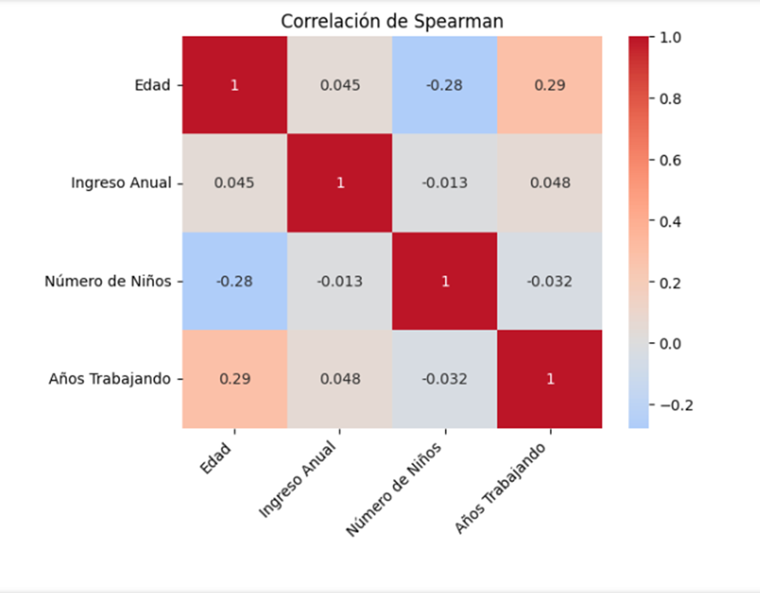
Correlación de Variables
Correlación inexistente con un coeficiente de 0.058

Slide 7
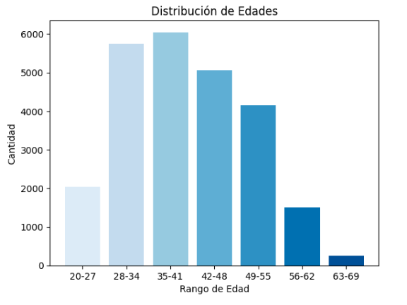
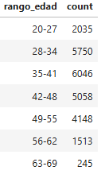
Análisis Univariado de la Edad
El 84% de los clientes tienen entre 28 y 55 años

Slide 8
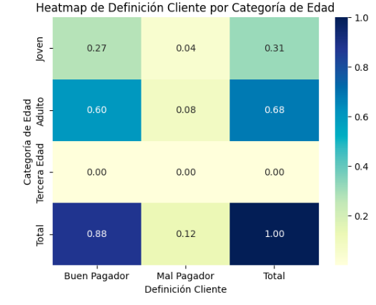
Buenos y Malos Pagadores por Edad
En los Jóvenes el 27% son buenos pagadores y el 4% malos pagadores.
Jóvenes: 20 a 33 años
Adultos: 34 a 63 años
Tercera Edad: >= 64
En los adultos el 60% son buenos pagadores y el 8% son malos pagadores

Slide 9
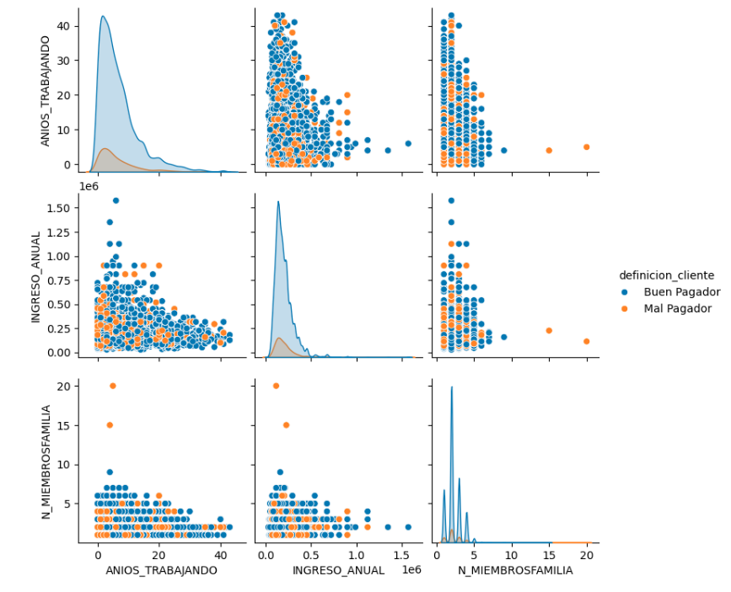
Análisis Bivariado
Se observa estabilidad de buenos pagadores en clientes con mayor años de trabajo
Mayor ingresos menos probabilidad de ser malos pagadores
Mayor número de miembros de familia, menos probabilidad de ser mal pagador.

Slide 10
Recomendaciones y Conclusiones del Análisis
La campaña debe ir dirigida a clientes entre los 34 a 63 años.
Recomendaciones
Clientes con Nivel de Eduación: Higher Education - Secondary/Secondary Special
Los que tienen más años de trabajo son los mejores pagadores.
Conclusiones

Slide 11

Gracias!

